Slide 1
الصّف : الثالث المادة : لغة عربيّة قراءة الموضوع : صناعةُ الدّمى

Slide 2
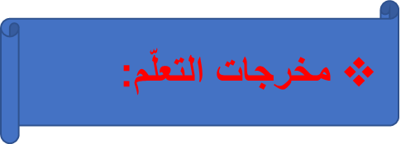
أن تقرأ الدّرس قراءة سليمة معبّرة
أن تشرح المفردات الجديدة في النصّ
أن تصيغ جملاً و تراكيب وفق نمطٍ معيّنٍ .
أن تحدّد الفكرة العامة للنصّ .
أن تبدي رأيك في تطوّر العلم والتكنولوجيا

Slide 3
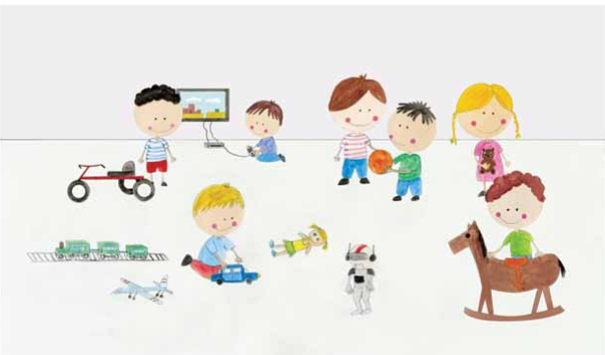
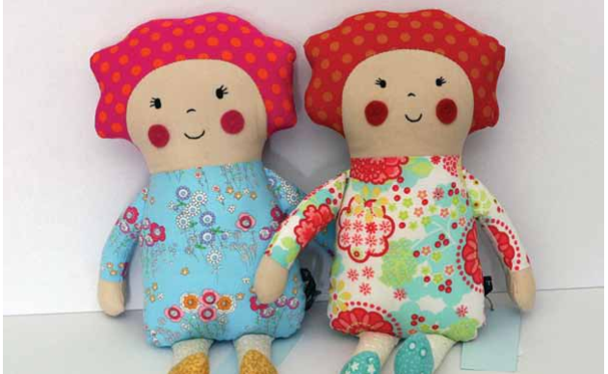

Slide 5
شرح المفردات الجديدة في النصّ :
يتفنّنُ : يتقنُ عمله باحترافيّة
الأقراص المضغوطة : أقراص دائرية فيها سعةٌ تخزينيّة
رواجاً: قبولاً

Slide 6
الفكر الفرعيّة في النصّ :
الفكرة الرئيسة في النص ّ:
تطوّر صناعة الألعاب عبر الزمن
الفكرة الأولى : الصّناعة القديمة للدّمى من الشّمع والطّين والشّمع .
الفكرة الثانية : صناعة الدّمى من البلاستيك .
الفكرة الثالثة : تطوّر الألعاب لتصبح ألعاباً إلكترونيةً

